Slide 1



ГАУСО МО «Комплексный центр социального обслуживания
и реабилитации «Егорьевский»
Электронный
реабилитационный
паспорт

Slide 2

Электронный реабилитационный паспорт
ГАУСО МО
КЦСОиР
«Егорьевский»
Цели:
Задачи:
Информирование родителей (законных представителей) о ходе реабилитационного процесса и индивидуальных результатах ребенка инвалида, ребенка с ОВЗ на основе информации электронного дневника в соответствии с ИППСУ.
Усовершенствование системы внутреннего контроля по организации реабилитационного процесса в отделении.
Автоматизация учета и контроля реабилитационных мероприятий. Хранение данных о диагностике, реабилитационном маршруте, динамике реабилитационного процесса.
Оперативный доступ как родителей (законных представителей) к информации по вопросам реабилитации конкретного ребенка, так и лиц, осуществляющих контроль за процессом реабилитации к информации по вопросам реабилитации всех ПСУ, состоящих на обслуживании в отделении.
Фиксирование результатов диагностики и динамических срезов.
Автоматизация создания итоговых отчетов специалистов и администрации.
Прогнозирование реабилитационного потенциала получателя.

Slide 3





Электронный реабилитационный паспорт
ГАУСО МО
КЦСОиР
«Егорьевский»
Преимущества
Оперативность
Доступность
Систематизированность
Упрощённая выгрузка для
составления отчетов
Отсутствие бумажного
документооборота

Slide 4


Электронный реабилитационный паспорт
ГАУСО МО
КЦСОиР
«Егорьевский»
Безопасность
Разграничение
доступа
Сертификат
безопасности

Slide 5
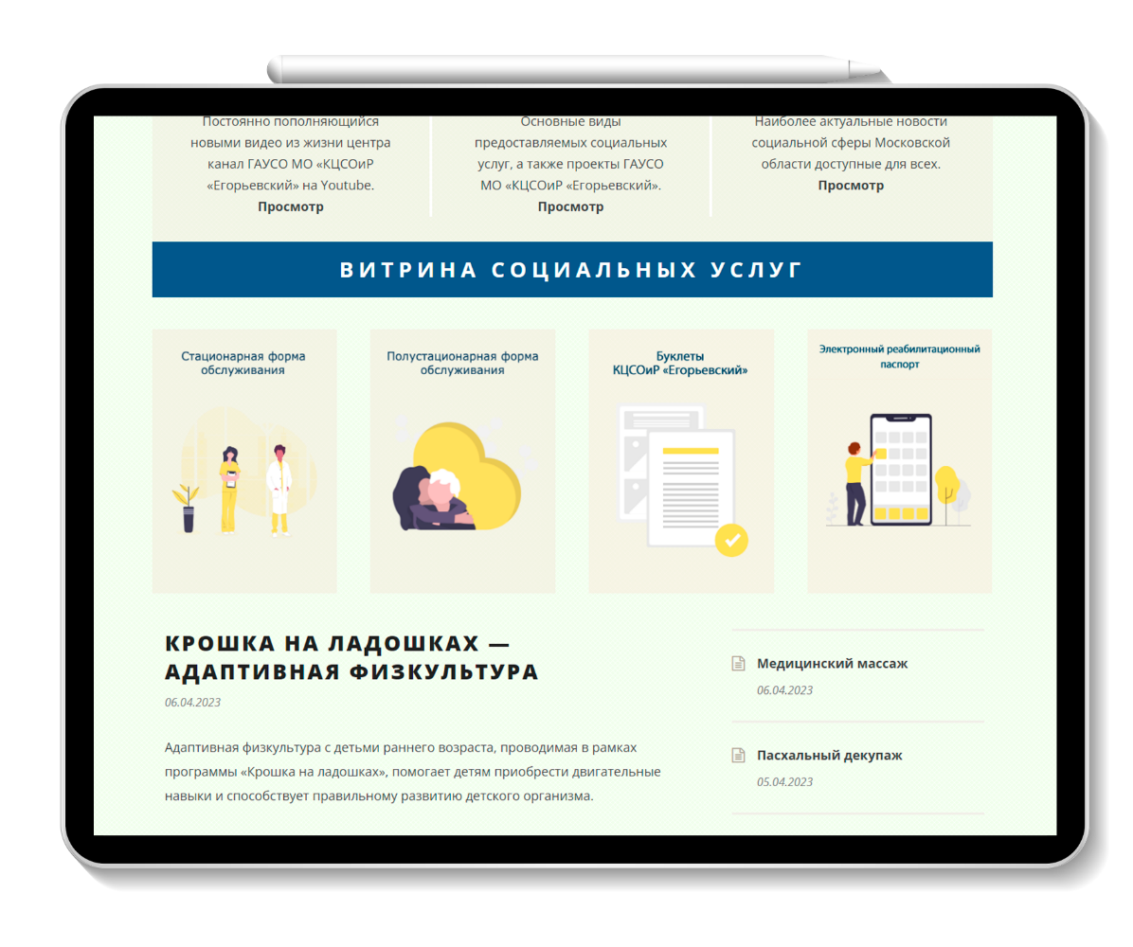
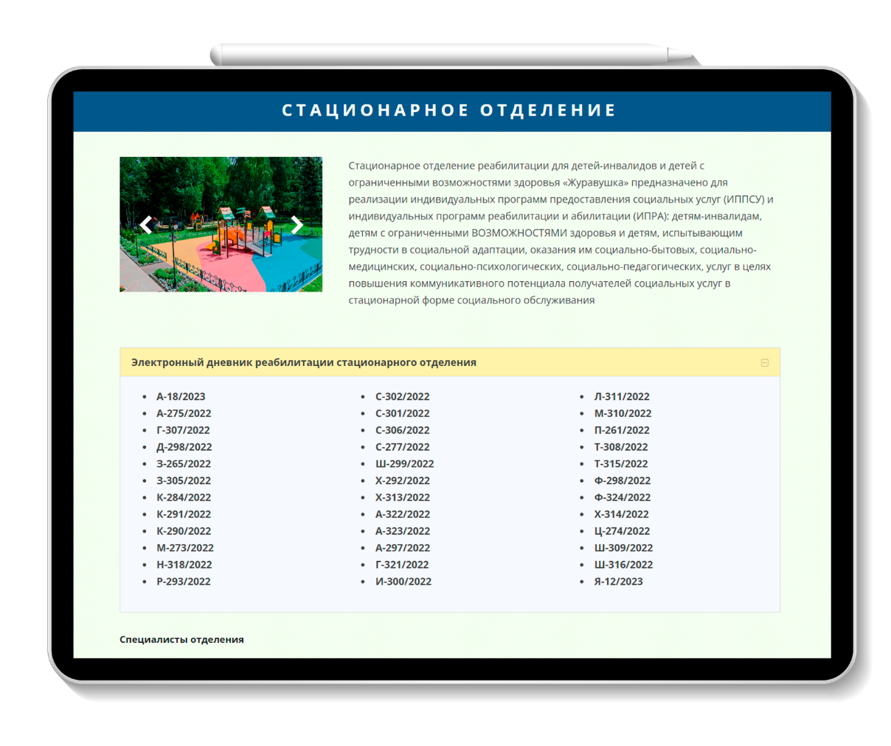
Электронный реабилитационный паспорт
ГАУСО МО
КЦСОиР
«Егорьевский»
На сайте учреждения доступен
web-интерфейс
для доступа родителей и специалистов.

Slide 6
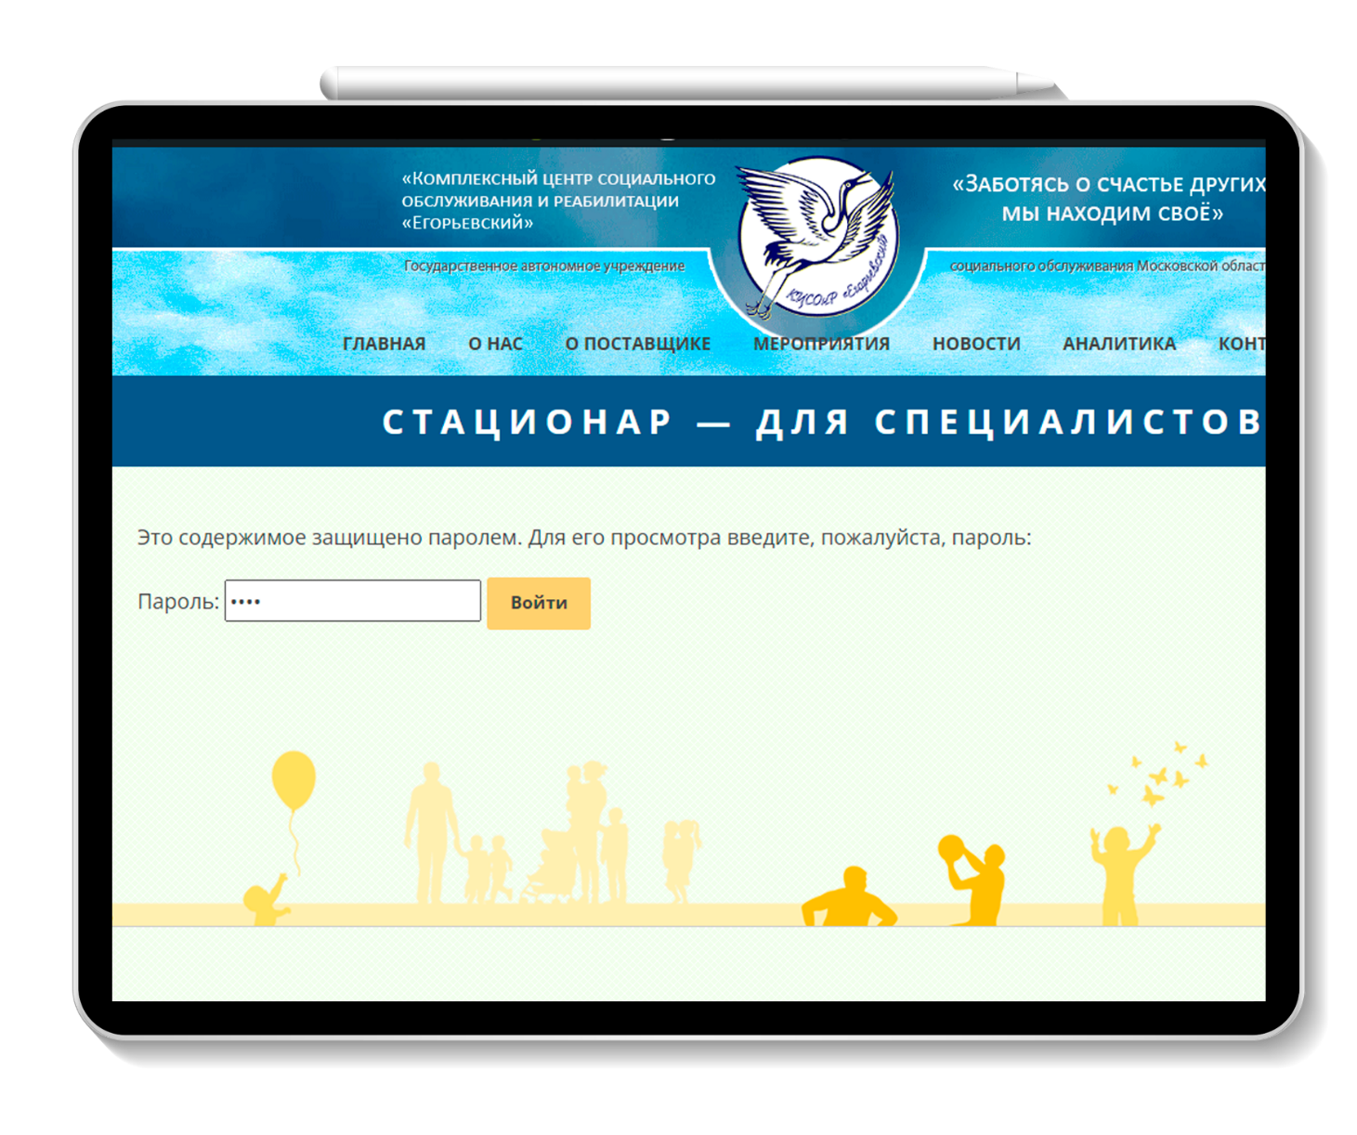
Электронный реабилитационный паспорт
ГАУСО МО
КЦСОиР
«Егорьевский»
В целях защиты персональных данных, доступ к информации о ребёнке имеют только родители.

Slide 7
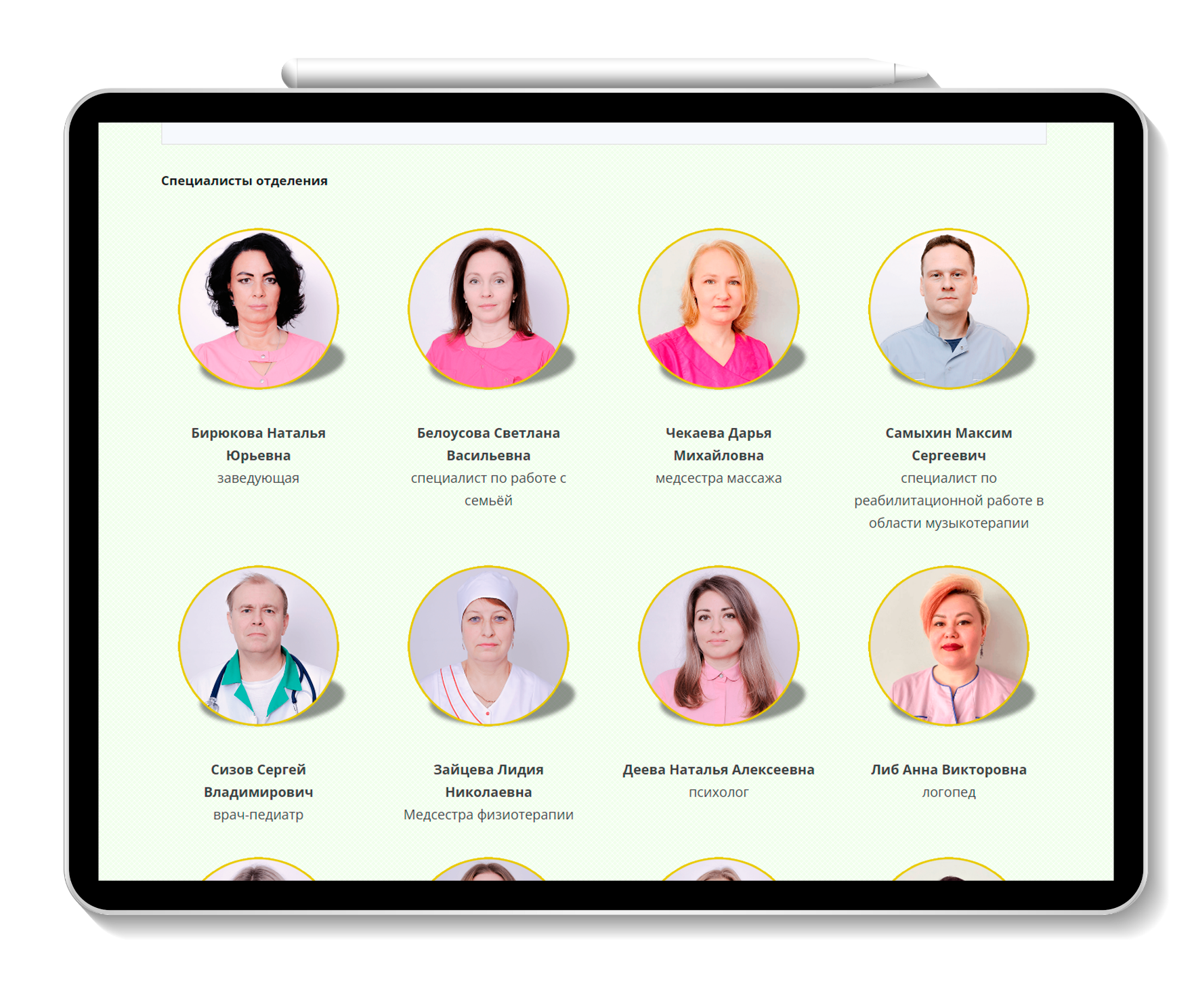
Электронный реабилитационный паспорт
ГАУСО МО
КЦСОиР
«Егорьевский»
Родители видят специалистов, которые работают с их детьми, а также, при возникновении вопросов, могут воспользоваться обратной связью.

Slide 8
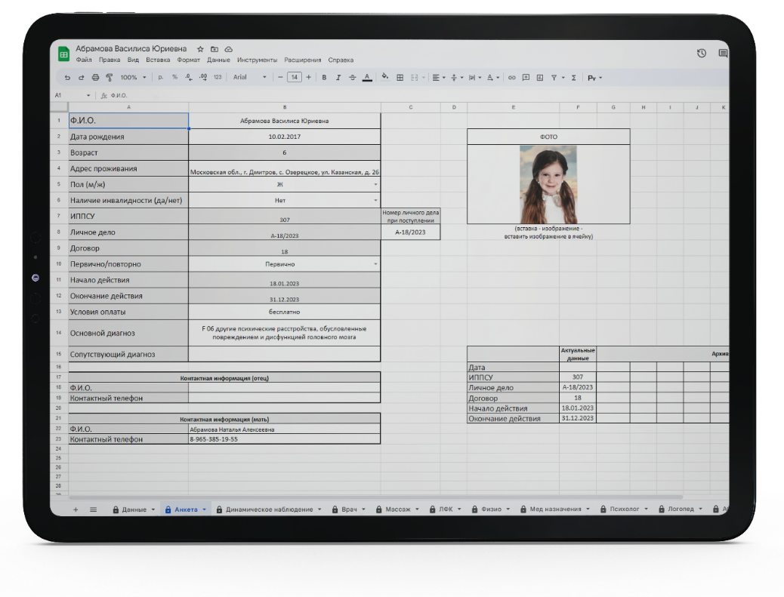
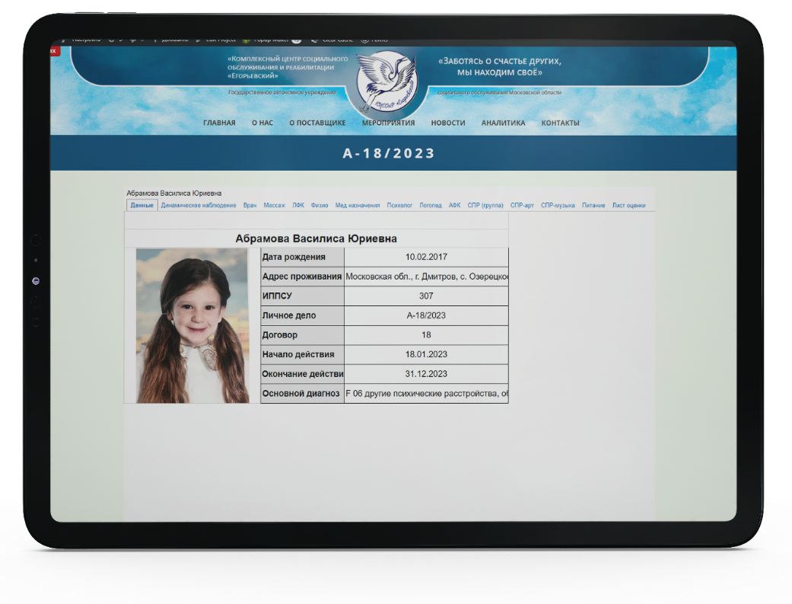

Электронный реабилитационный паспорт
ГАУСО МО
КЦСОиР
«Егорьевский»
Синхронизация
5 мин.
В разделе для родителей информация обновляется в течении 5 минут после внесения данных специалистом

Slide 9
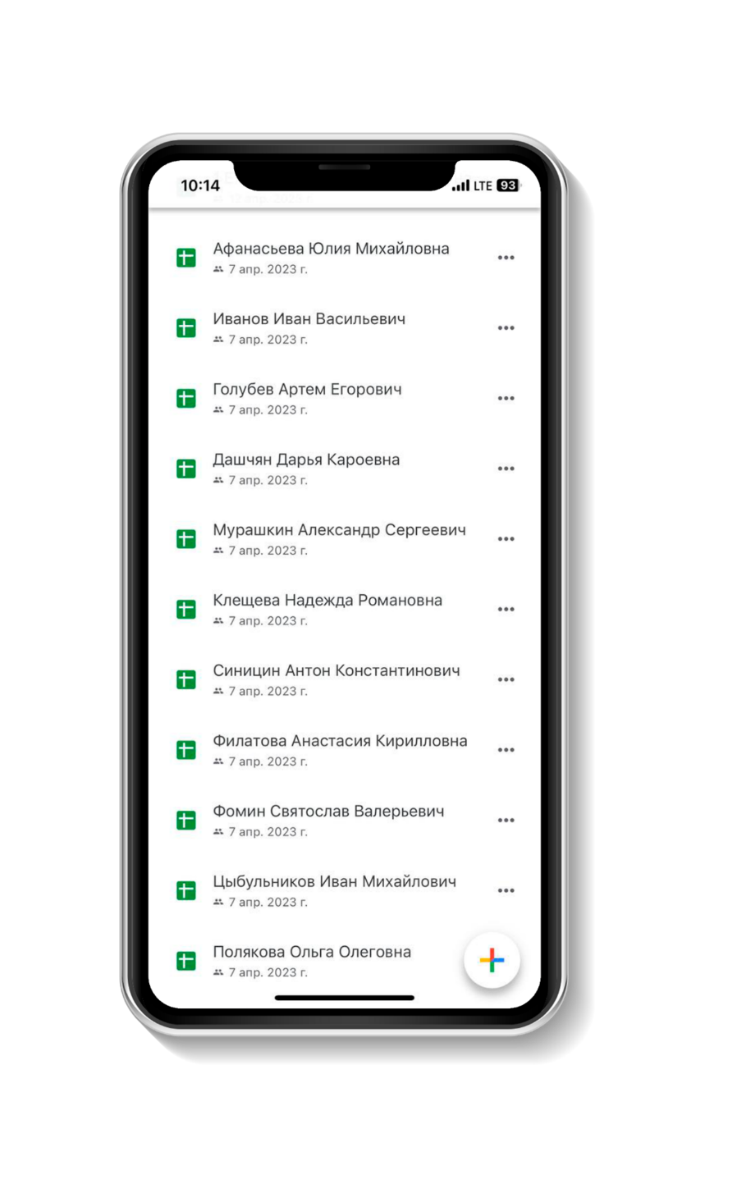
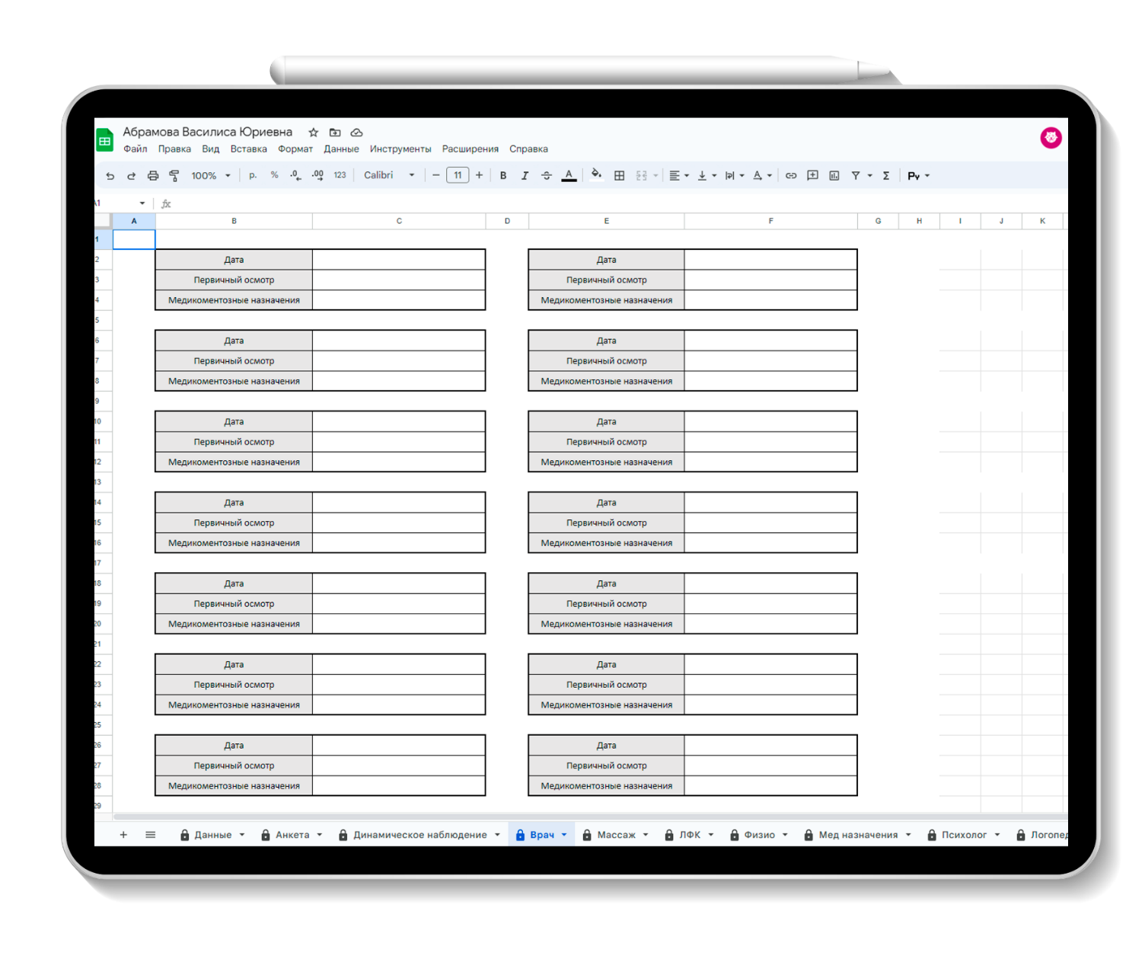
Электронный реабилитационный паспорт
ГАУСО МО
КЦСОиР
«Егорьевский»
Благодаря ядру системы на основе Google Sheets специалист может вносить данные с любого устройства.

Slide 10
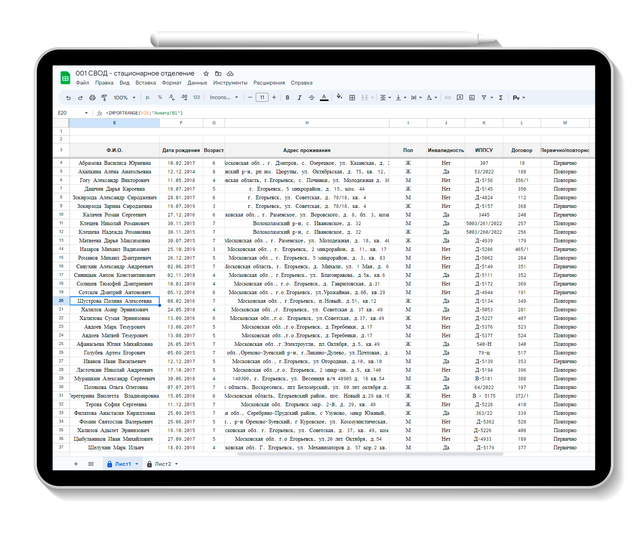
Электронный реабилитационный паспорт
ГАУСО МО
КЦСОиР
«Егорьевский»
Система позволяет собирать данные для автоматизации анализа статистических данных

Slide 11
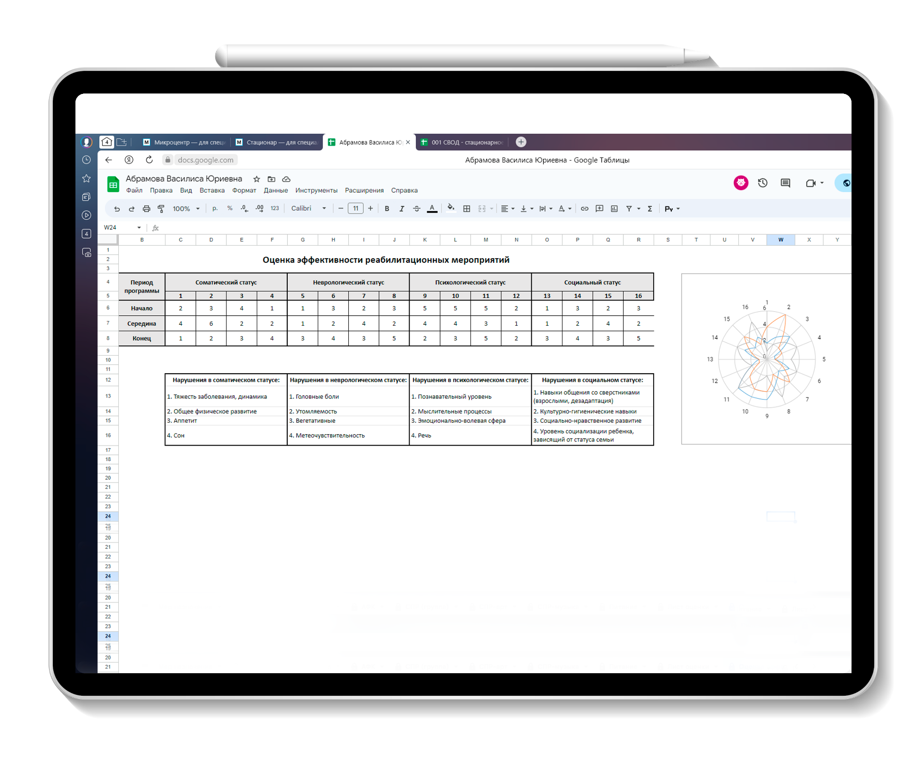
Электронный реабилитационный паспорт
ГАУСО МО
КЦСОиР
«Егорьевский»
Упрощается составление отчётной
документации

